Slide 1


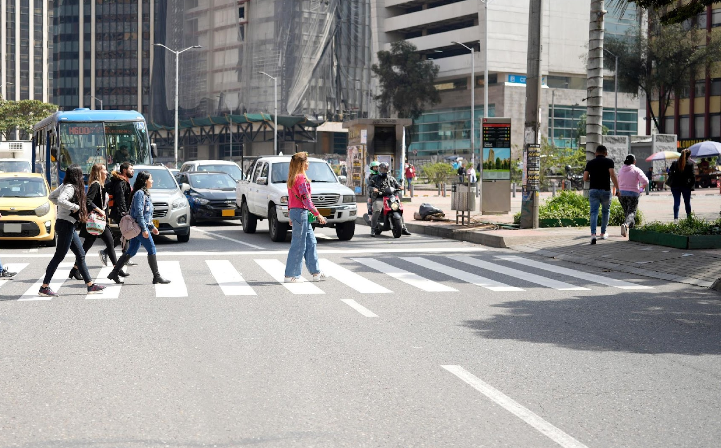




ESTRATEGIA DE RENDICIÓN DE CUENTAS LOCALES
GESTIÓN 2024
Localidad Barrios Unidos

Slide 2

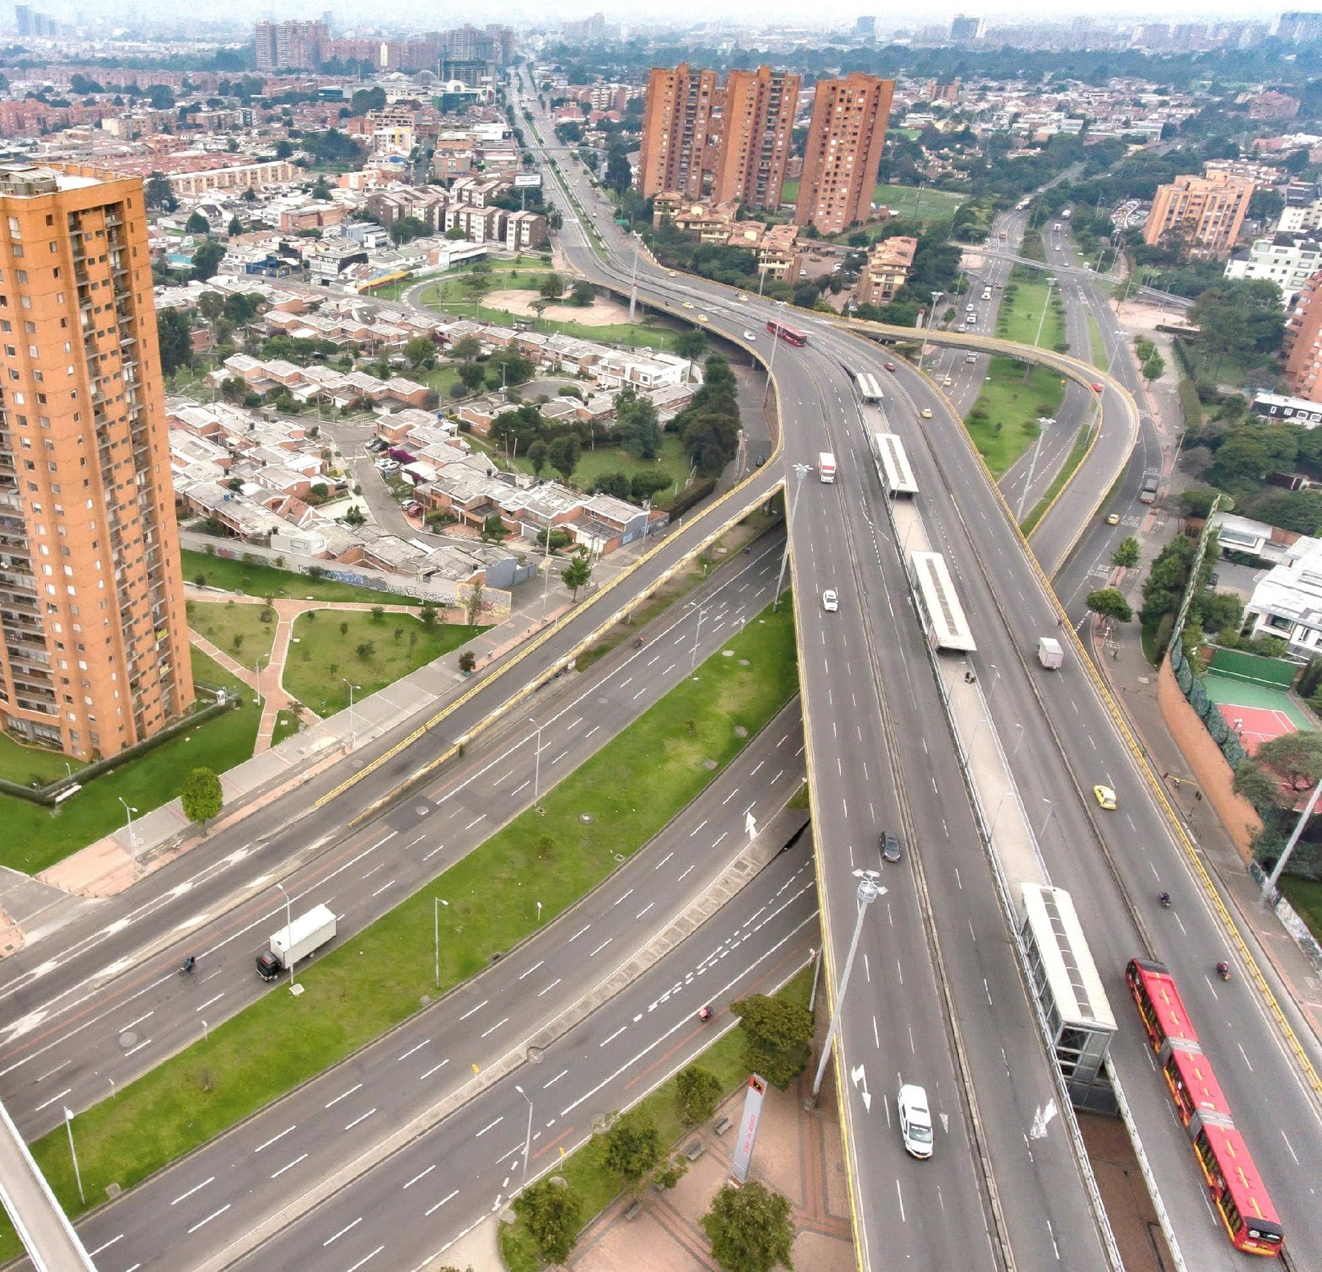
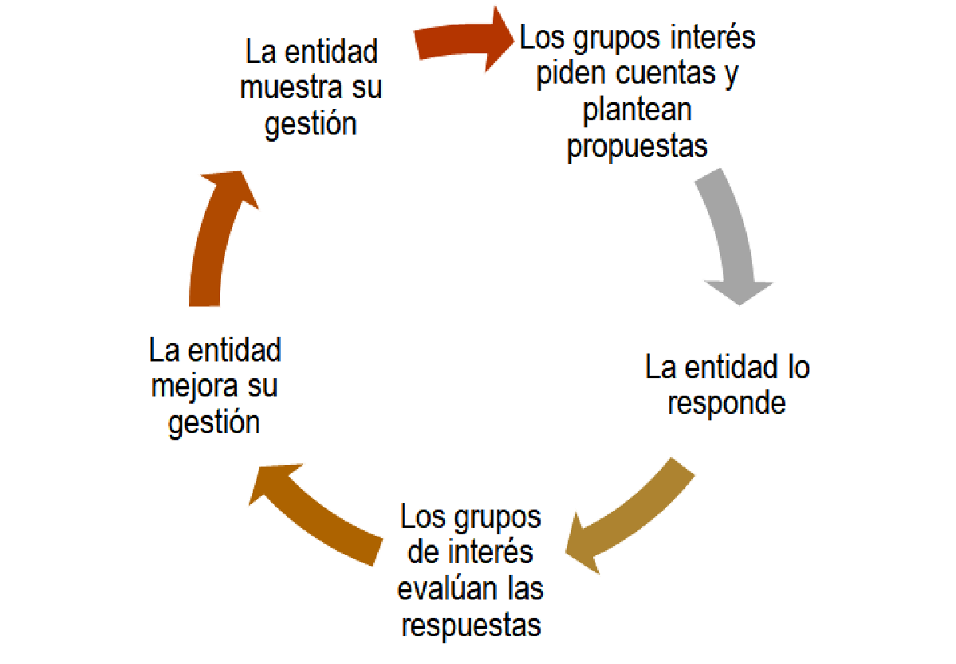


¿Qué es la rendición de cuentas?
“La rendición de cuentas es un proceso que busca la transparencia de la gestión de la Administración Pública, y la adopción de los principios de Buen Gobierno, eficiencia, eficacia y transparencia en todas las actuaciones del servidor público”. (Ley 1757 de 2015 art. 48).

Slide 3

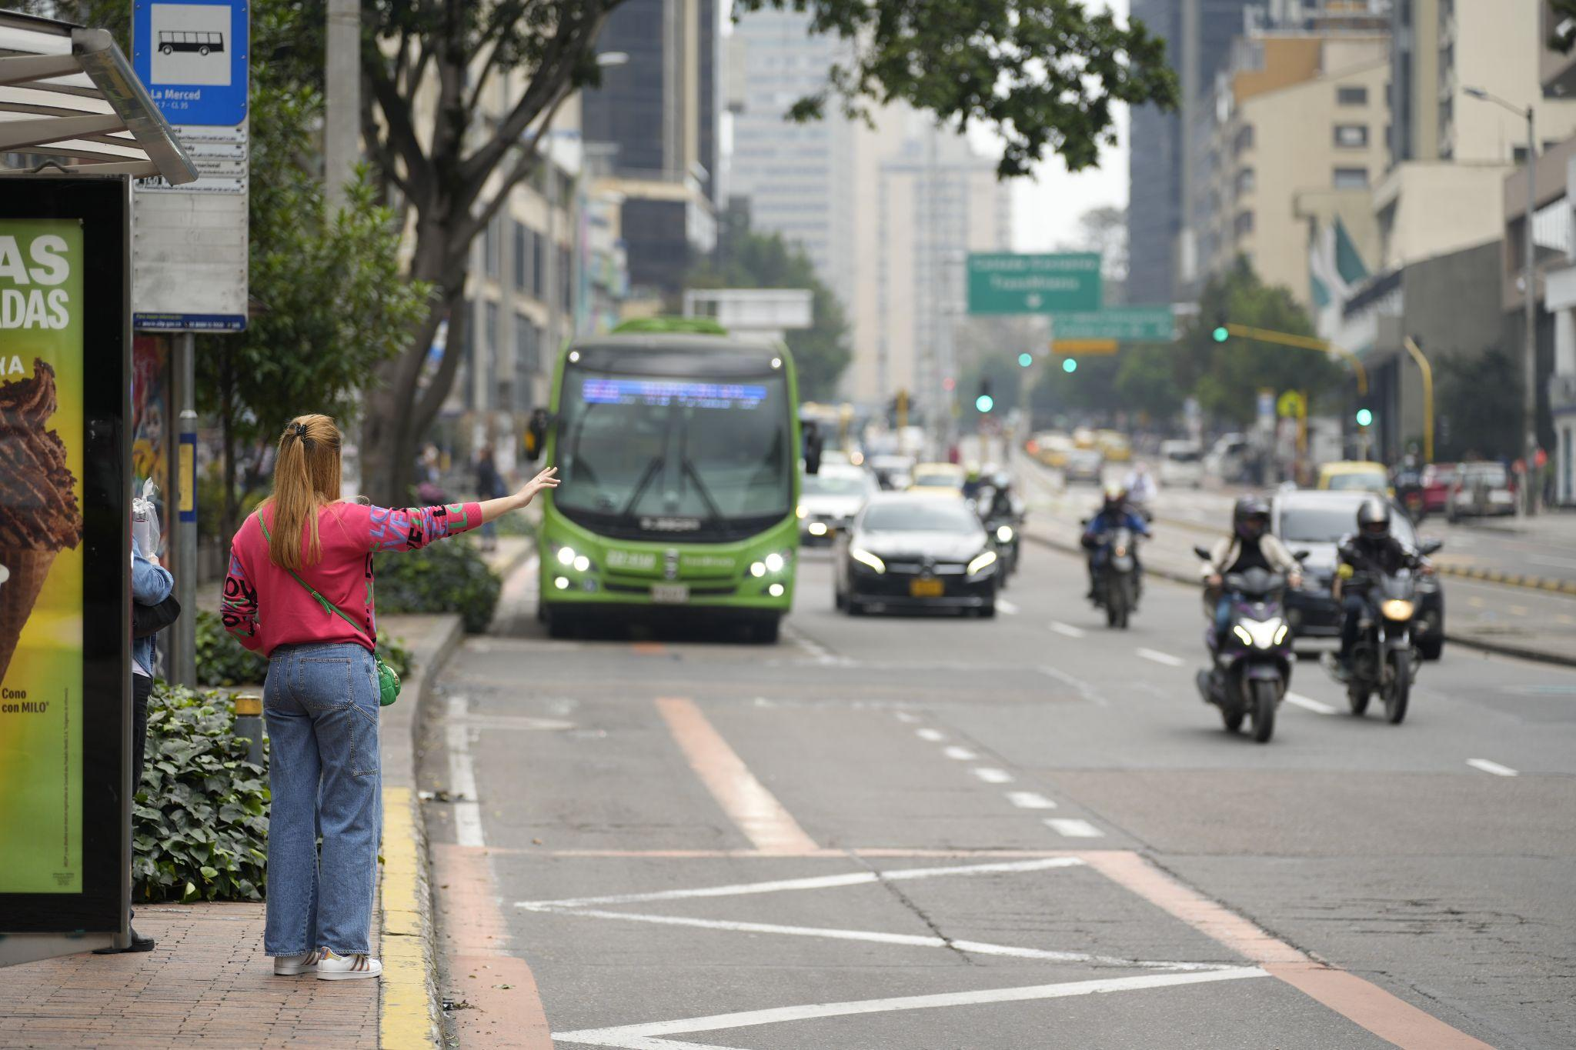
Inversión Presupuestal
Siniestralidad vial
Niñas y niños primero
Señalización
Semaforización
Control de tránsito y transporte
Acciones de gestión en vía
Planes de Manejo de Tránsito - PMT
Infraestructura
Transporte privado
Bicicleta y Peatón
Gestión Social
Acciones pedagógicas en seguridad. vial y cultura ciudadana
Dirección de Inteligencia para la Movilidad
Transparencia
CONTENIDO

Slide 4
1. Inversión Presupuestal 2024
La Inversión presupuestal para la presente RdC obedece a:
Plan de Desarrollo 2021-2024 “UN NUEVO CONTRATO SOCIAL Y AMBIENTAL PARA LA BOGOTÁ DEL SIGLO XXI”
Plan de Desarrollo 2024-2027 “BOGOTÁ CAMINA SEGURA”

Slide 5
Inversión Presupuestal 2024
Plan de Desarrollo 2021-2024 (Nuevo contrato Social y Ambiental para la Bogotá del siglo XXI).
PROYECTO | RESERVA-EJECUTADO | VIGENCIA-EJECUTADO
Consolidación del programa niñas y niños primero para mejorar las experiencias de viaje de la población estudiantil en Bogotá (Al Colegio en Bici, Ciempiés, Ruta Pila) | $278.112.025,00 | $154.268.374,00
Implementación de señalización para mejorar las condiciones de seguridad vial, movilidad y accesibilidad en Bogotá (Medidas de pacificación, mantenimiento señales verticales, sistemas de contención vehicular, implementación señales verticales, zonas escolares, pasos peatonales, demarcación Km-carril) | $1.598.530.091,00 | $865.794.572,00
TOTAL | $ 1.885.642,00 | $ 1.020.062,00

Slide 6
Inversión Presupuestal 2024
Plan de Desarrollo 2024-2027 ( Bogotá Camina Segura)
PROYECTOS | RESERVA-EJECUTADO | VIGENCIA-EJECUTADO
8001 - Semaforización: Complementar 361 intersecciones semaforizadas con otros dispositivos de señalización semafórica; implementar regulación semafórica en 76 intersecciones. | $202.350.000,00 | $ 192.980.000,00
7996 - Niñas y Niños Primero: Acompañamiento de viajes Biciparceros, cienpies, Guardacaminos y Ruta Pila. | $ 16.763.174,00 | $ 14.742.121,00
7998 - Mantenimiento, demarcación e implementación de cicloinfraestructura | $ 202.350.000,00 | $ 192.980.000,00
TOTAL | $ 421.463.174,00 | $ 400.702.121,00

Slide 7
Inversión Presupuestal 2024
INVERSIÓN PRESUPUESTAL 2024 | RESERVA-EJECUTADO | VIGENCIA-EJECUTADO
Plan de Desarrollo 2021-2024 (Nuevo contrato Social y Ambiental para la Bogotá del siglo XXI). | $ 7.084.436.062,00 | $ 3.862.850.239,00
Plan de Desarrollo 2024-2027 ( Bogotá Camina Segura) | $ 2.342.565.245,72 | $ 2.347.141.102
TOTAL | $ 2.307.105.290,00 | $ 1.420.765.067,00

Slide 8
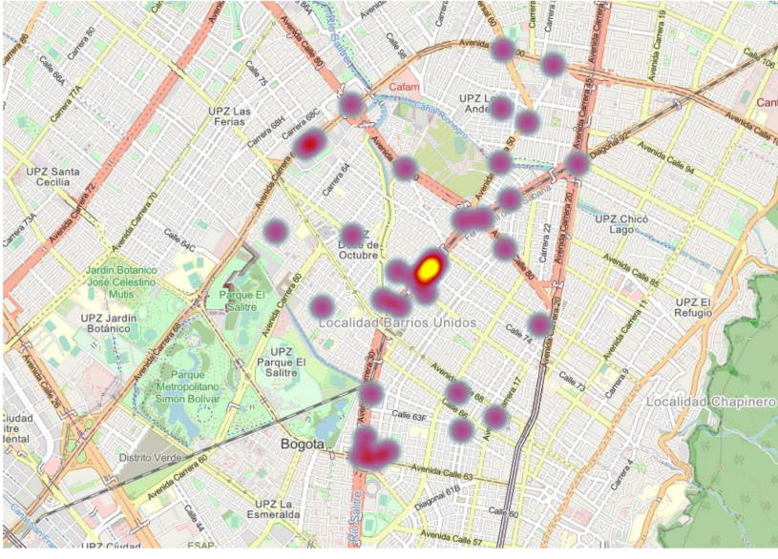
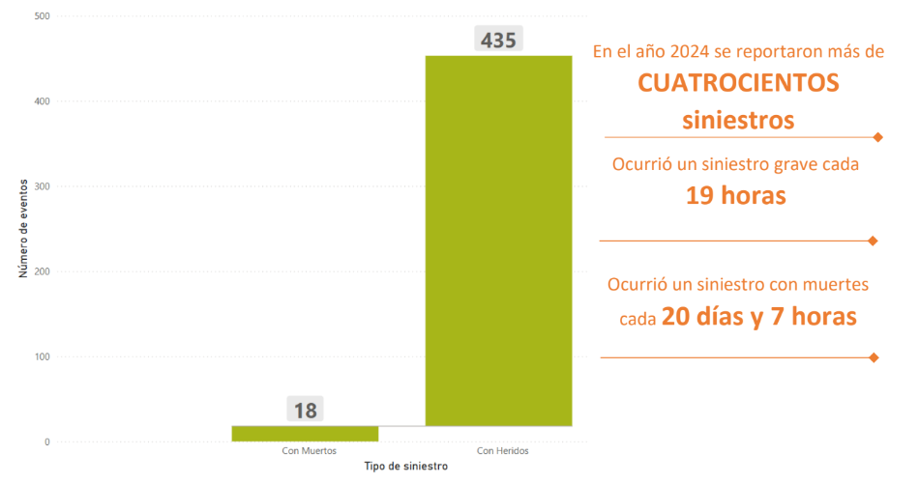
2. Siniestralidad Vial
En el año 2024 la localidad de Barrios Unidos reportó 453 siniestros graves de tránsito con al menos un lesionado o víctima fatal.
En la localidad de Barrios Unidos se tiene un concentración de siniestros en:
Av. NQS entre Av. Calle 63 y autopista norte
Av. KR 68 entre Av. Calle 68 y Autopista norte
Av. Calle 72 entre Av. Caracas y Av. Carrera 68

Slide 9
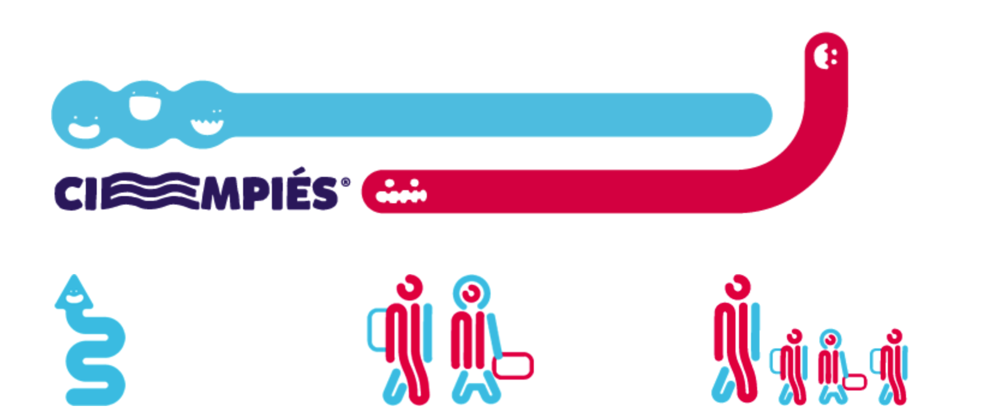

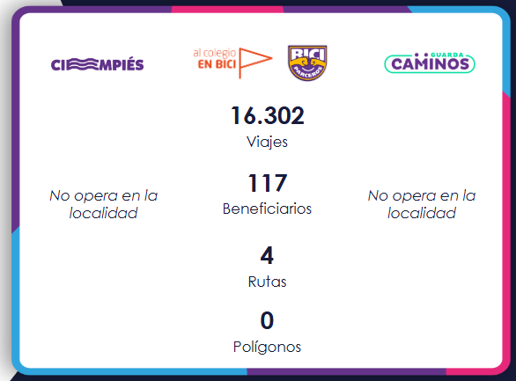
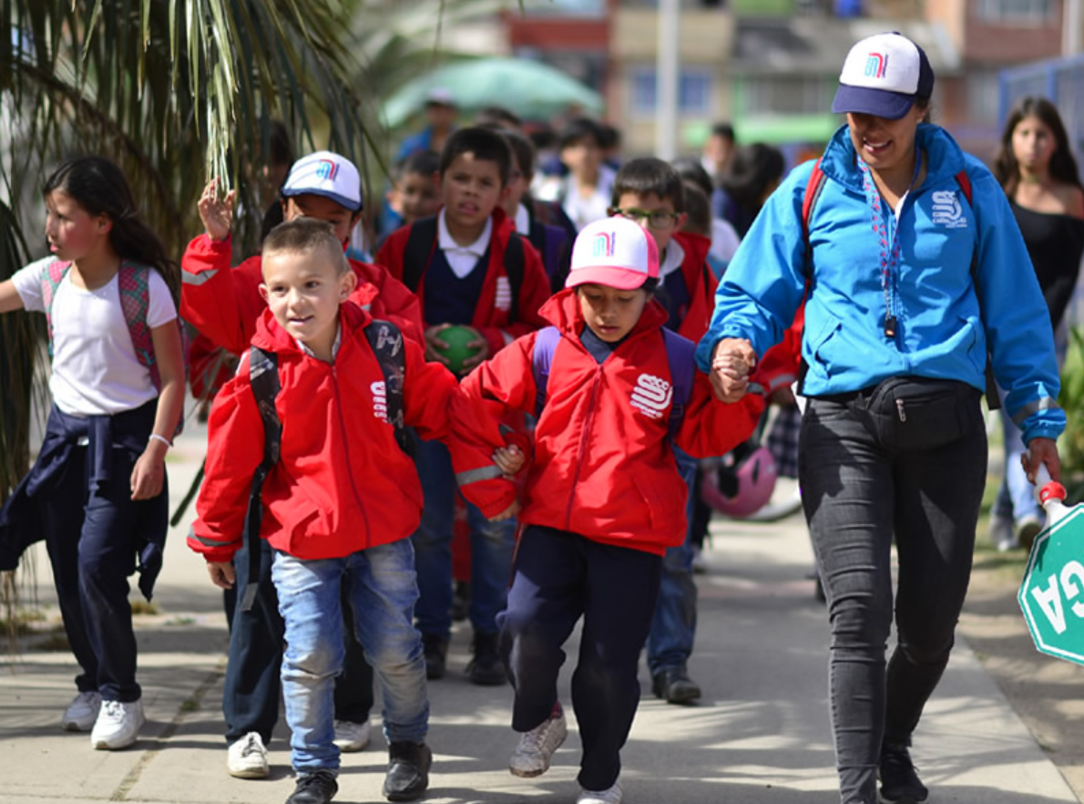


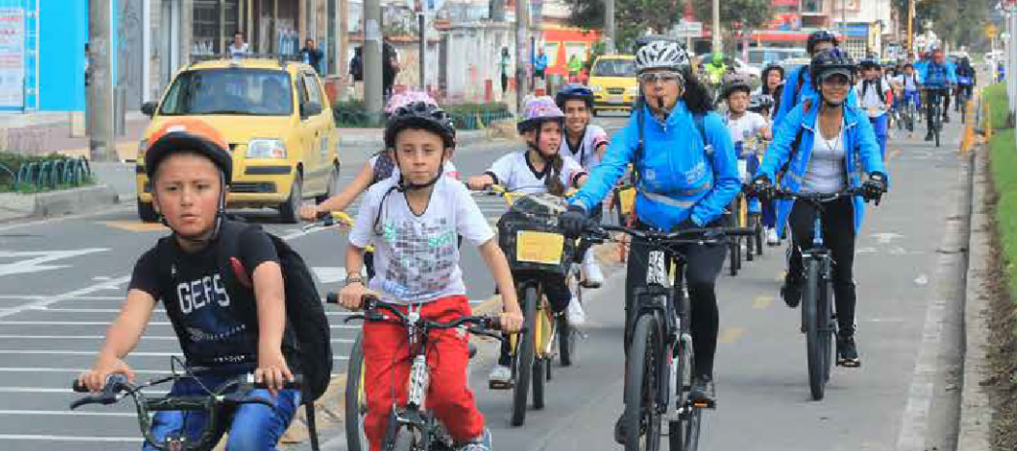
3. Niñas y niños primero

Slide 10
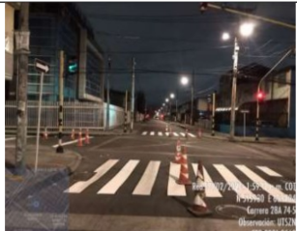

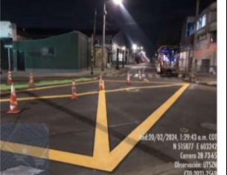
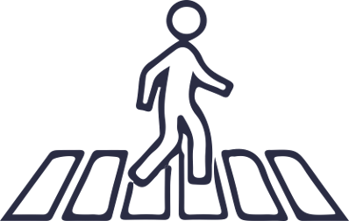
4. Señalización
Busca mejorar las condiciones de seguridad vial, movilidad y accesibilidad para todos los usuarios de la vía, a través de las mejoras al sistema de señalización en Bogotá D.C. En Barrios Unidos durante en el 2024 se realizó lo siguiente:
386 INSTALACIÓN DE SEÑALIZACIÓN
68 MANTENIMIENTO DE SEÑALIZACIÓN
123 PASOS PEATONALES

Slide 11

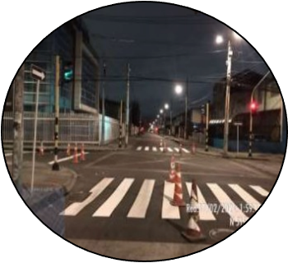

4. Señalización
Busca mejorar las condiciones de seguridad vial, movilidad y accesibilidad para todos los usuarios de la vía, a través de las mejoras al sistema de señalización en Bogotá D.C. En Barrios Unidos durante en el 2024 se realizó lo siguiente:
2 SISTEMAS DE CONTENCIÓN
3,09 KM CARRIL DEMARCADO

Slide 12
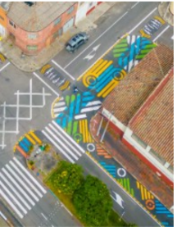
4. Señalización - PEP
Proyecto Estratégico Peatonal – San Fernando
Recuperación de 30.000 m2 de espacio público mediante la intervención de tres (3) proyectos de urbanismo táctico en el Distrito
En la localidad de Barrios Unidos, en el año 2024 se realizó intervención en el sector de San Fernando, con el fin de mejorar la seguridad vial y la accesibilidad peatonal

Slide 13
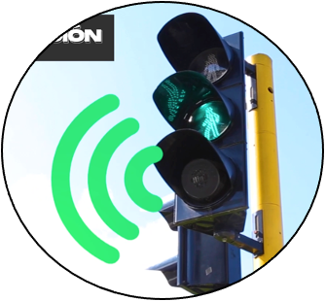
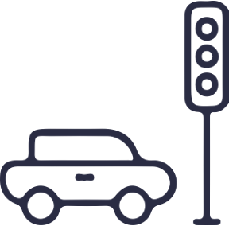
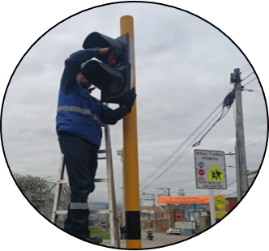
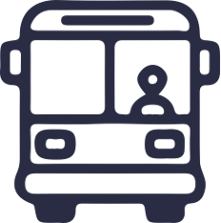
5. Semaforización
Durante el año 2024 en el distrito se implementaron 38 intersecciones nuevas y 34 intersecciones se complementaron con nuevos dispositivos de señalización.
Llegando a las siguientes cifras:
1657 INTERSECCIONES CON SEMÁFOROS PARA REGULACIÓN PEATONAL
319 INTERSECCIONES CON SEMÁFOROS PARA REGULACIÓN CICLISTA.
2.860 DISPOSITIVOS SONOROS
3096 DISPOSITIVOS BOTÓN PEATONAL

Slide 14
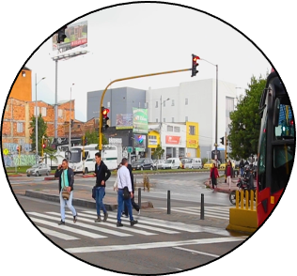
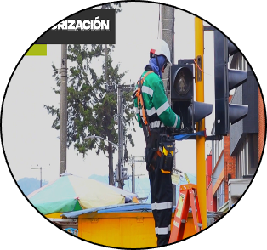
5. Semaforización
En la localidad de Barrios Unidos se realizó:
1 INTERSECCIONES NUEVAS
2 COMPLEMENTOS
1091 MANTENIMIENTO CORRECTIVO
594 MANTENIMIENTO PREVENTIVO
64 REPROGRAMACIONES
Expansión del sistema
147
159
2023
2024

Slide 15
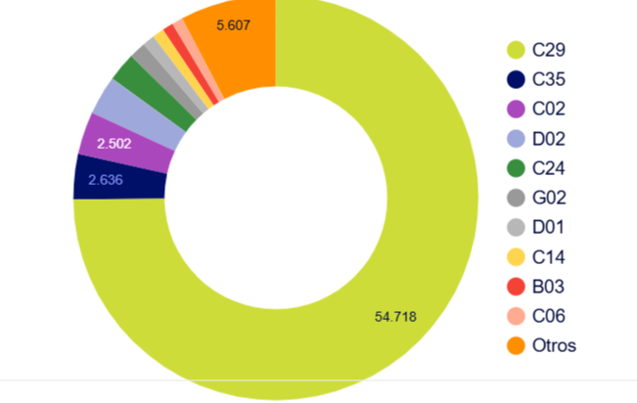
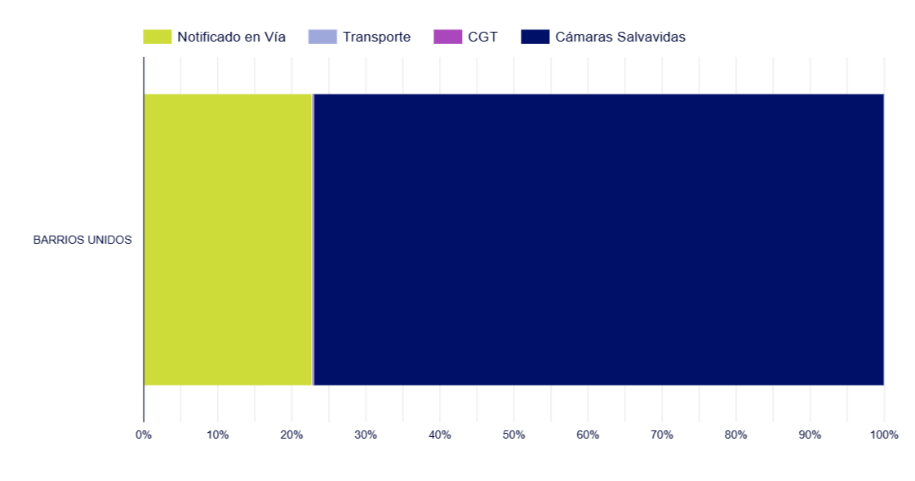
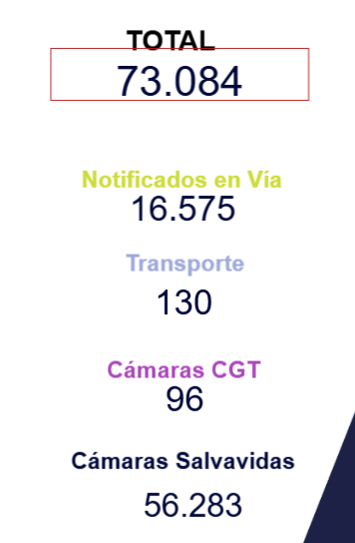
6. Control de Tránsito y Transporte
En el 2024 la SCTT en la localidad de Barrios Unidos se registraron 73084 comparendos, a continuación se muestran los registros de comparendos por medio de imposición y top de las diez (10) infracciones más recurrentes.
C29: Exceso de velocidad
C14: Sitios u horarios prohibidos
C35: Revisión técnico-mecánica
D02: Conducir sin seguros
C02: Estacionar en sitios prohibidos

Slide 16
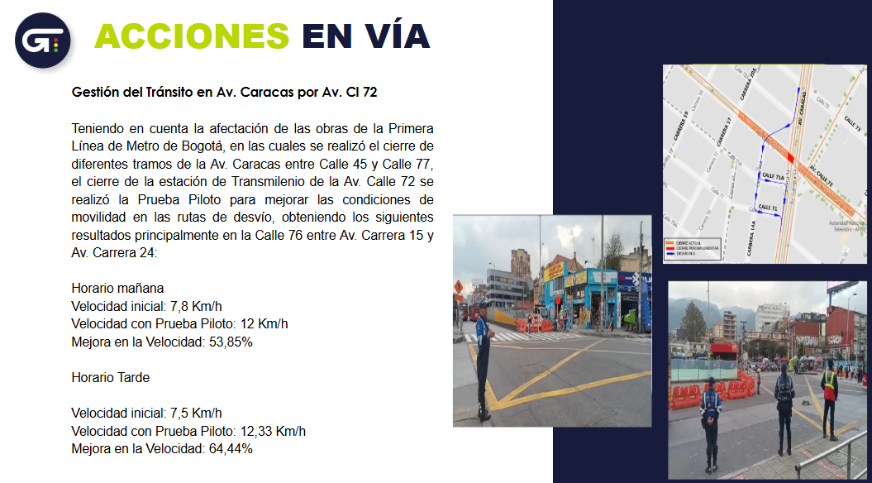
7. Acciones de Gestión en Vía

Slide 17
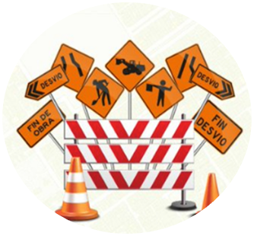
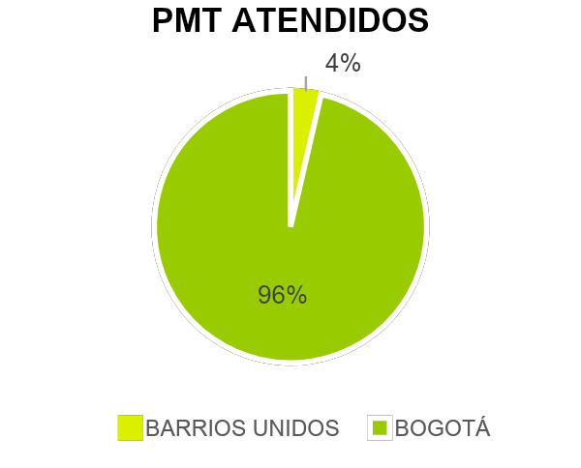
8. Planes de Manejo de Tránsito-PMT
En Barrios Unidos en el 2024 se atendieron 1608 solicitudes de PMT que equivalen al 4% del total de PMT atendidos en Bogotá. Sobre los PMT locales, 86% son PMT para obras de infraestructura y 14% son PMT para obras de infraestructura de servicios públicos.
`
4%
1608
42.876 PMT´s Bogotá
PMT atendidos
86%
1383*
PMT para obras de infraestructura
PMT para obras de infraestructura de servicios públicos
14%
225
* COI: Consolidado de obras de infraestructura
** COSS: Consolidado de obras de Infraestructura de servicios públicos.
`

Slide 18
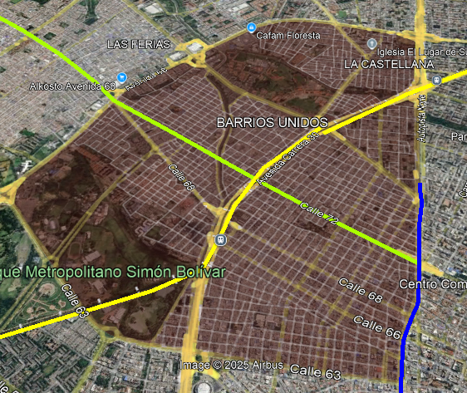
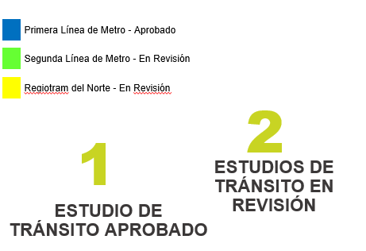
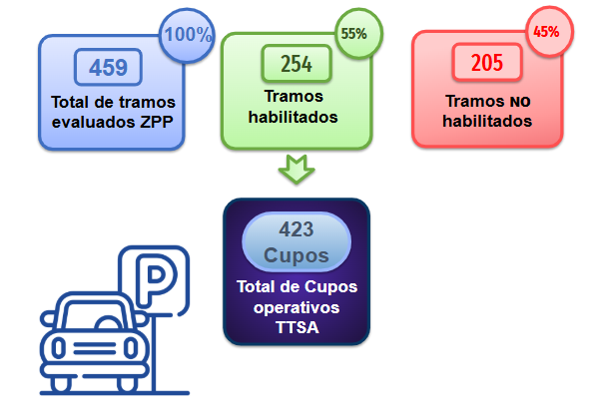
9. Infraestructura
Desde la SI se encaminan las políticas de desarrollo, construcción, mantenimiento y rehabilitación de la Infraestructura vial y de transporte, para la localidad de Barrios Unidos en el 2024 se evaluó:
Zonas de Parqueo Pago

Slide 19
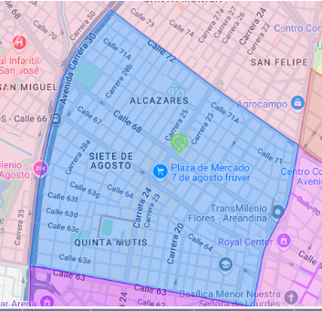
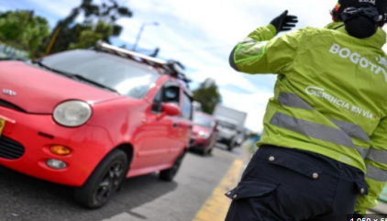
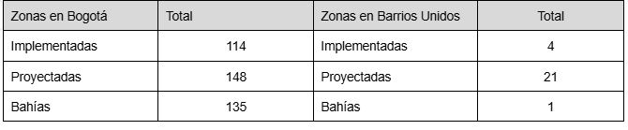
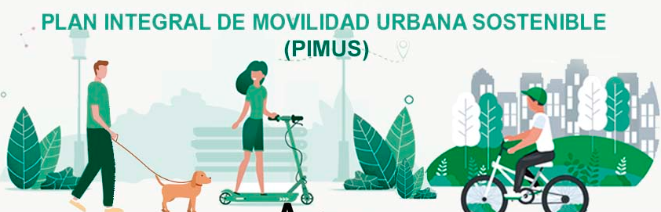
10. Transporte Privado
En la localidad de Barrios Unidos se tiene implementada las áreas AI3, AI4 y AI13 del proyecto ZPP - Contrato interadministrativo 2021-2470 con la TTSA, con un total de 888 cupos .
Pico y placa solidario
En el 2024 se realizaron 83034 solicitudes de permiso alcanzando un recaudo de $9,214,191,000.
Registro Distrital de Estacionamiento
47
Zonas de cargue y descargue
Planes Integrales de Movilidad Sostenible
17

Slide 20
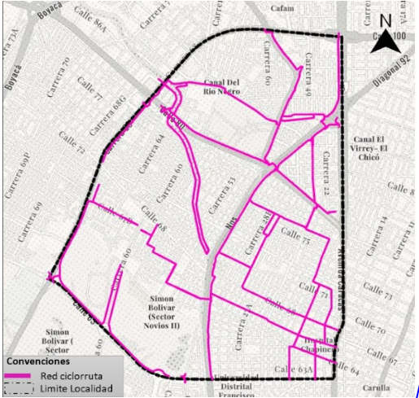


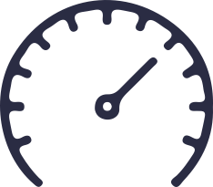
11. Bicicleta y Peatón
De los 661,07 Km Cicloinfraestructura existente, 39,04 km se encuentra en la localidad de Barrios Unidos.
54 Estaciones
27 Ciclo talleres
Bicicletas compartidas – Tem Bici
Jornada de registro de Bicicletas en la vía
31
Registro de Bicicletas
1734
12 IED
con 653 cupos
Cupos IED para Bicicletas

Slide 21
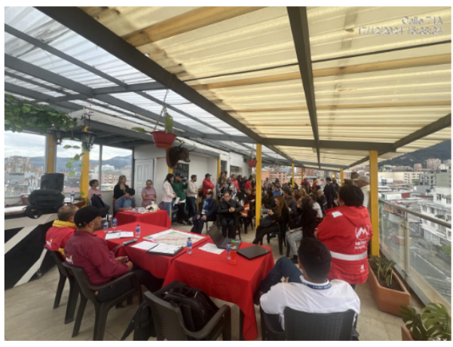

12. Gestión Social
La Oficina de Gestión Social a través de los Centros Locales de Movilidad-EGSL, promueve la participación activa e incidente de la ciudadanía en los territorios a partir de diversos escenarios de participación. En el 2024 se realizaron las siguientes acciones en la localidad de Barrios Unidos:
Actividades
Ciudadanos atendidos
ESTRATEGIAS DE INFORMACIÓN
106
1042
ACCIONES PARA FORTALECIMIENTO
27
802
PARTICIPACION CIUDADANA GRUPOS DE INTERES Y VALOR
45
7421
CONTROL SOCIAL
13
42

Slide 22
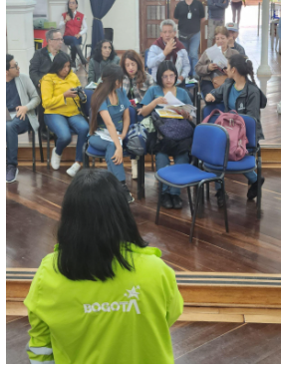
12. Gestión Social
La Oficina de Gestión Social a través de los Centros Locales de Movilidad-EGSL, promueve la participación activa e incidente de la ciudadanía en los territorios a partir de diversos escenarios de participación. En el 2024 se realizaron las siguientes acciones en la localidad de Barrios Unidos:
Actividades
Ciudadanos atendidos
ARTICULACIÓN INTERINSTITUCIONAL
150
285
ATENCIÓN A LA CIUDADANÍA
117
200
GESTIÓN SOCIAL DE PROYECTOS
1
11
RENDICIÓN DE CUENTAS
1
46

Slide 23
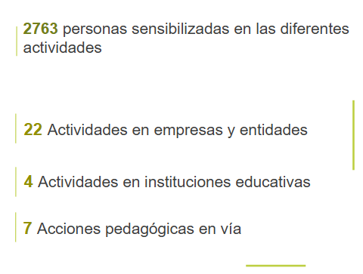
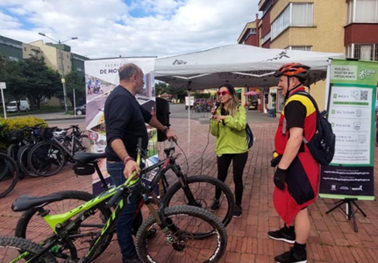
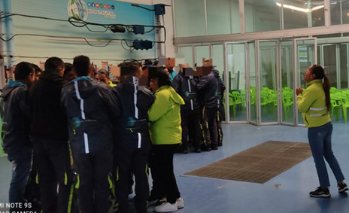
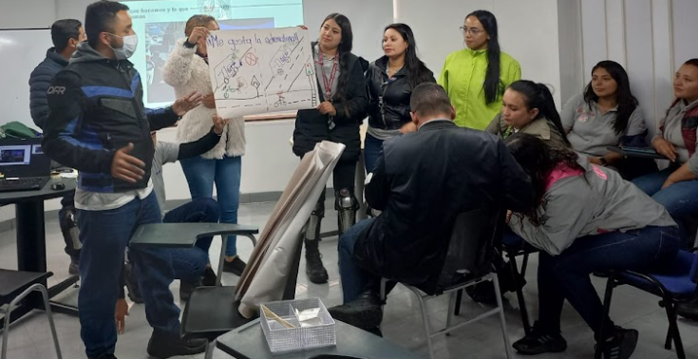
13. Acciones Pedagógicas en Seguridad
Vial y Cultura Ciudadana.
En el 2024, en la localidad de Barrios Unidos se desarrollaron 33 acciones pedagógicas en educación vial en las cuales participaron 2763 personas.
33 Acciones pedagógicas.

Slide 24
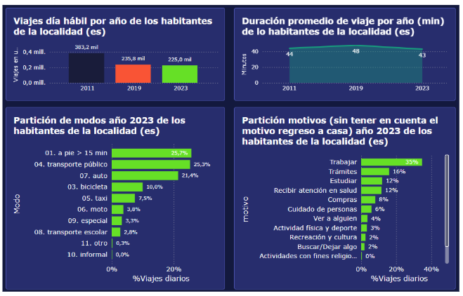
14. Dirección de Inteligencia para la
Movilidad
En el Observatorio de Movilidad de Bogotá puedes encontrar información relevante y actualizada sobre factores como siniestralidad vial, cómo se mueven los ciudadanos en Bogotá, número de registros de biciusuarios, durante el 2024 se presentaron las siguientes cifras en la Localidad de Barrios Unidos.
Viajes diarios: 225000 mil
Tiempo de viaje promedio: 43 min
Modos de transporte: 74% viajes en modos sostenibles
Principal motivo de viaje: Trabajar con el 35%

Slide 25
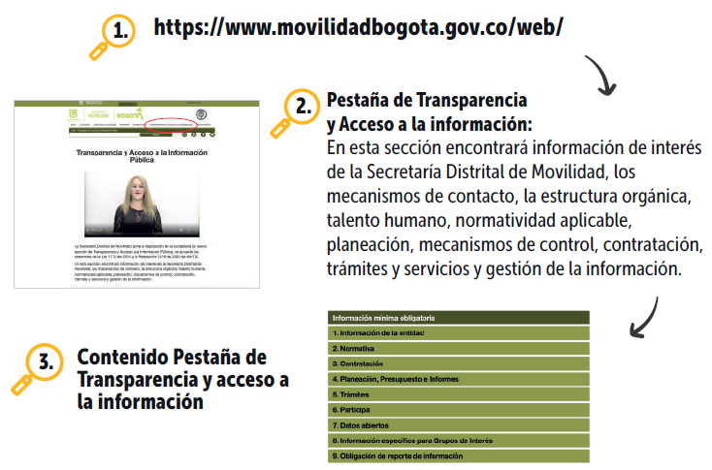
15. Transparencia
Para la Secretaría Distrital de Movilidad es fundamental la generación de mecanismos de confianza entre la ciudadanía y la Entidad, para consolidar la eficiencia del valor público y los elementos de consolidación de un gobierno abierto y una gestión pública efectiva.
Canal telefónico:
1. Centro de Contacto de Movilidad PBX: (601) 364-94-00 opción 2 ✔ Línea 195
Canal Virtual:
1.Página Secretaría Distrital de Movilidad: https://www.movilidadbogota.gov.co/web/sdqs
2. Correo Institucional: Bogotá te escucha
3. SuperCADE Virtual: https://supercade.bogota.gov.co/
Redes Sociales:
1. Facebook: https://www.facebook.com /secretaríamovilidadbogota
2. Twitter: https://twitter.com/ SectorMovilidad
3. Instagram: https://www.instagram.com/ sectormovilidad/
Canal Presencial:
1. Ventanillas de radicación de la sede de Calle 13 y Paloquemao
2. En los Centros Locales de Movilidad, los cuales se encuentran ubicados en todas las Alcaldías Locales.
3. RED CADE de Movilidad, ubicados en los SuperCADE de 20 de Julio, Américas, Barrios Unidos, Bosa y Fontibón.

Slide 26
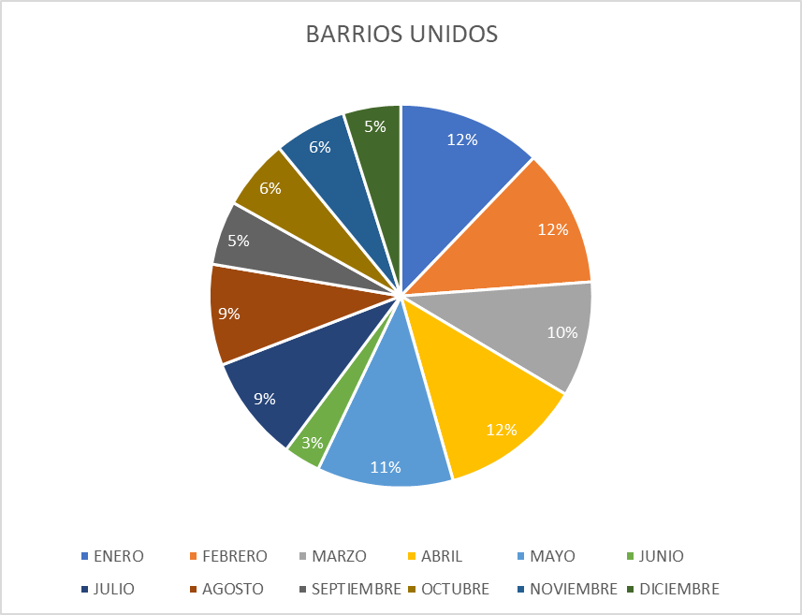
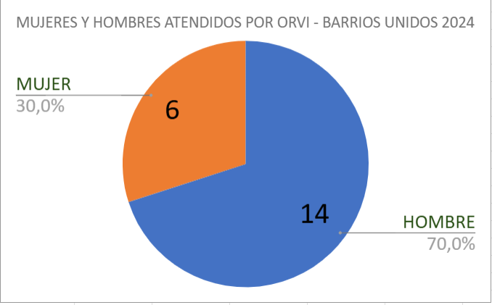
15. Transparencia
PARTICIPACIÓN POR LOCALIDAD EN LAS PETICIONES PQR RADICADAS 2024
ORVI

Slide 27
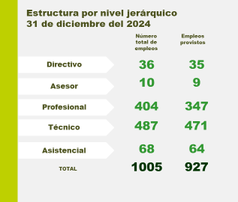
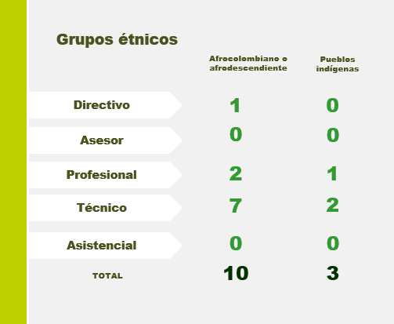
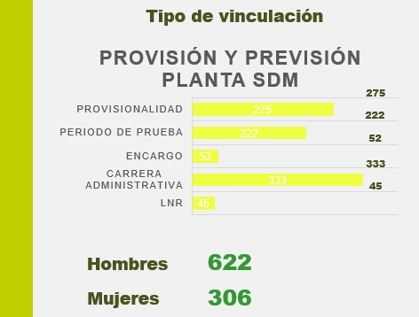
16. Talento humano SDM

Slide 28
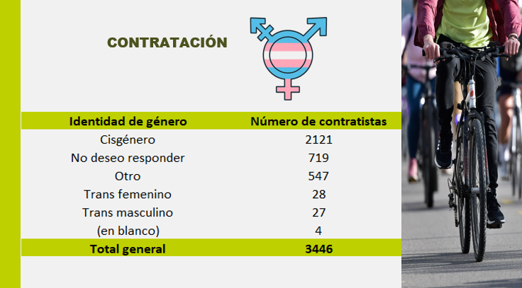

17. Talento humano SDM

Slide 29




GRACIAS

